Slide 1
«Система работы с родителями по здоровьесбережению детей дошкольного возраста»
Муниципальное автономное дошкольное образовательное учреждение «Детский сад комбинированного вида № 7 г. Шебекино Белгородской области»
Выполнила: Стрельцова Лариса Викторовна
инструктор по физической культуре

Slide 2
«Родители являются первыми педагогами. Они должны заложить первые основы физического, нравственного и интеллектуального развития личности ребенка в раннем возрасте»
Закон РФ «Об образовании» статья 18

Slide 3
«Обеспечение психолого-педагогической поддержки семьи и повышения компетентности родителей в вопросах развития и образования, охраны и укрепления здоровья детей»… ФГОС ДО

Slide 4
Цель:
Повышение педагогической грамотности родителей в вопросах формирования навыков здоровья и воспитания физически развитого, жизнерадостного ребенка.

Slide 5
Задачи:
1. Создание системы взаимодействия с семьей в процессе воспитания у детей интереса к занятиям физкультурой и спортом на основе открытости.
2. Формирование у детей системы знаний о собственном теле, здоровом образе жизни, культурно-гигиенических навыков.
3. Обучение родителей приемам эффективного взаимодействия с ребенком с целью сохранения его здоровья и создание в семье здорового нравственно-психологического климата.

Slide 6
Традиционные и нетрадиционные формы: коллективные, индивидуальные, наглядно-информационные.

Slide 7
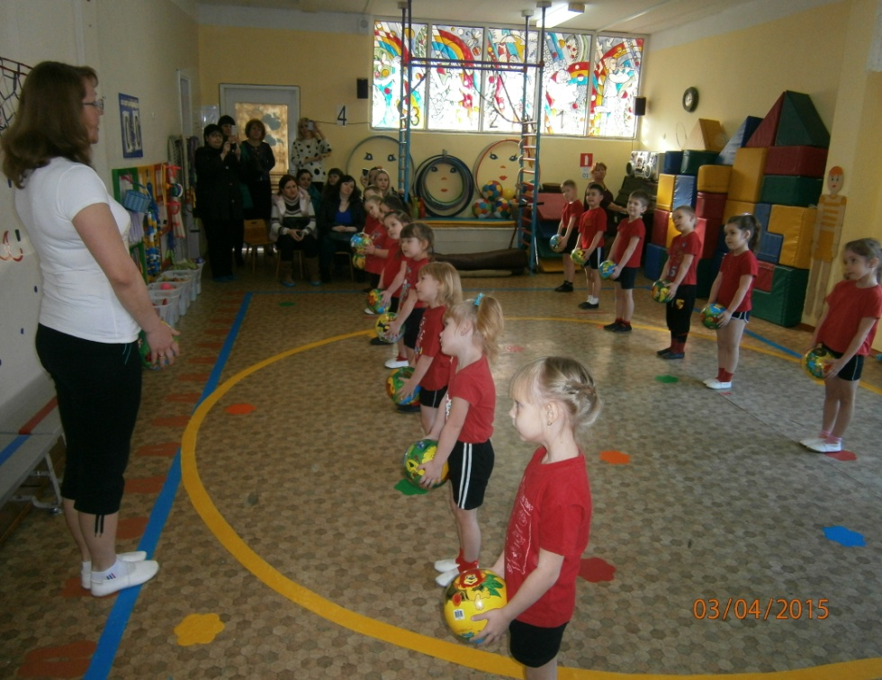
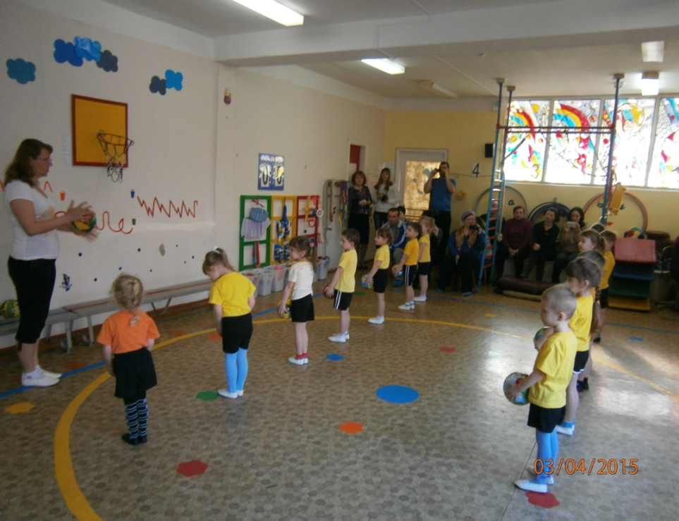
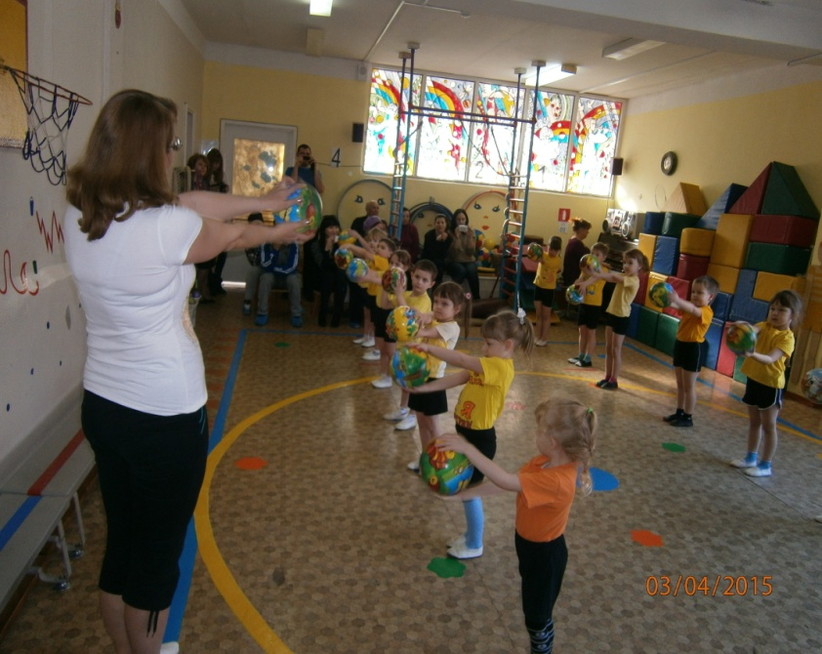
День открытых дверей

Slide 8
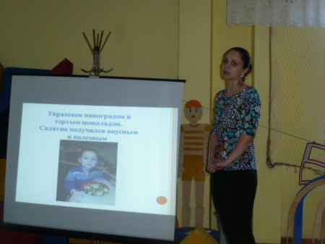
«Азбука здорового образа жизни»

Slide 9
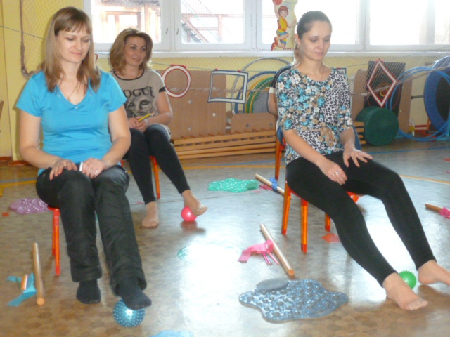
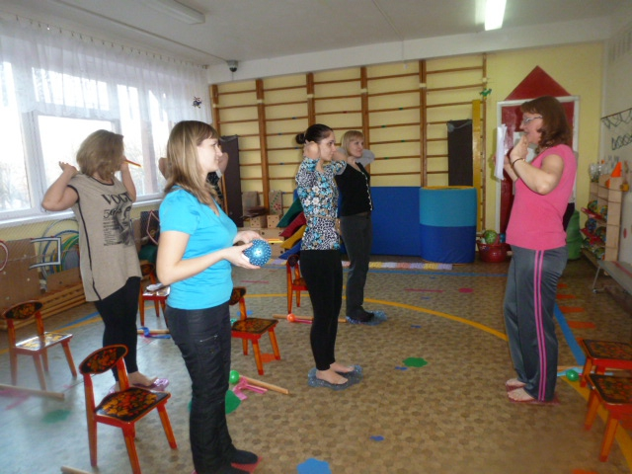
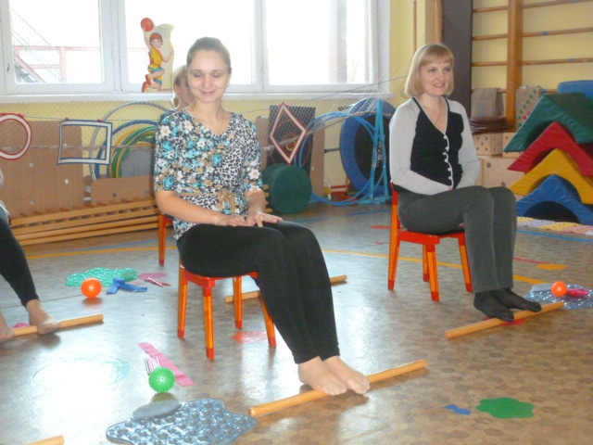

Slide 10
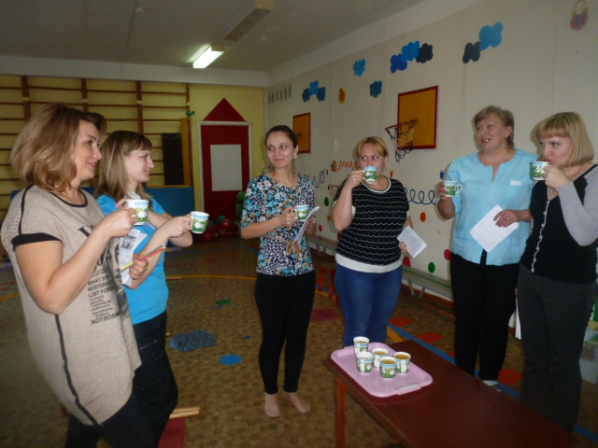

Slide 11
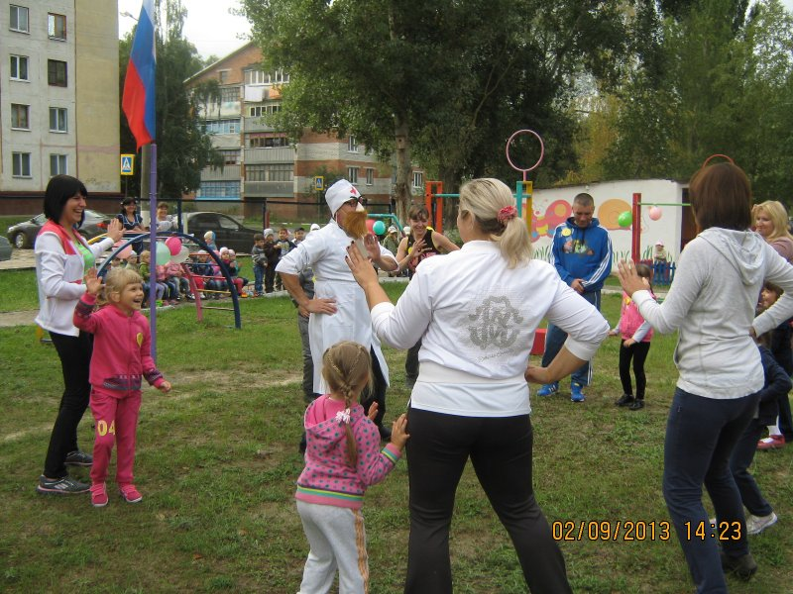
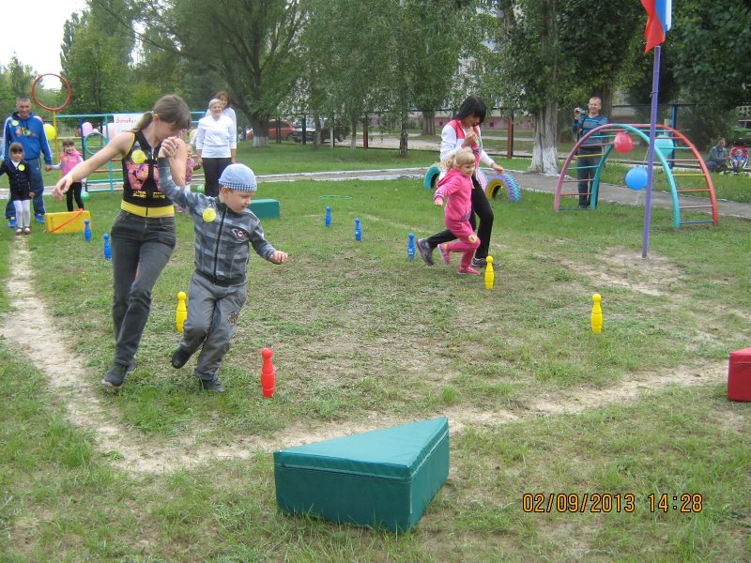
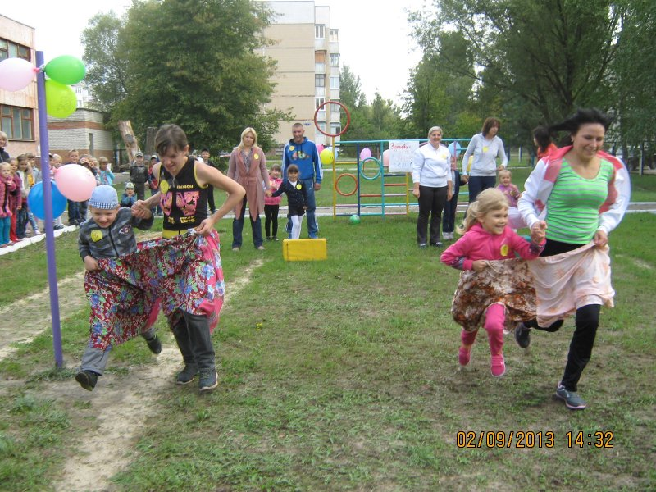
Проект «Здоровая семья»

Slide 12
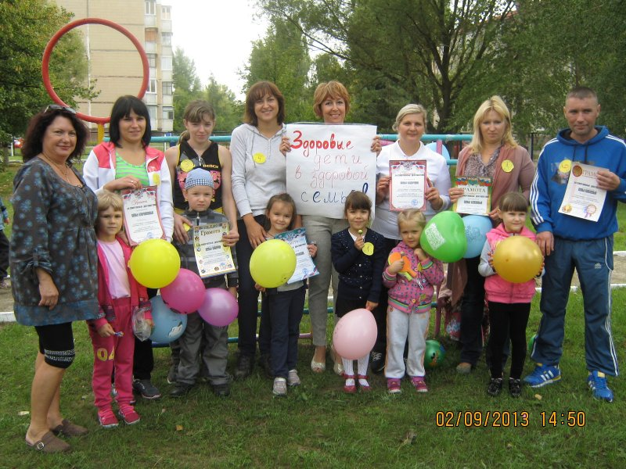

Slide 13
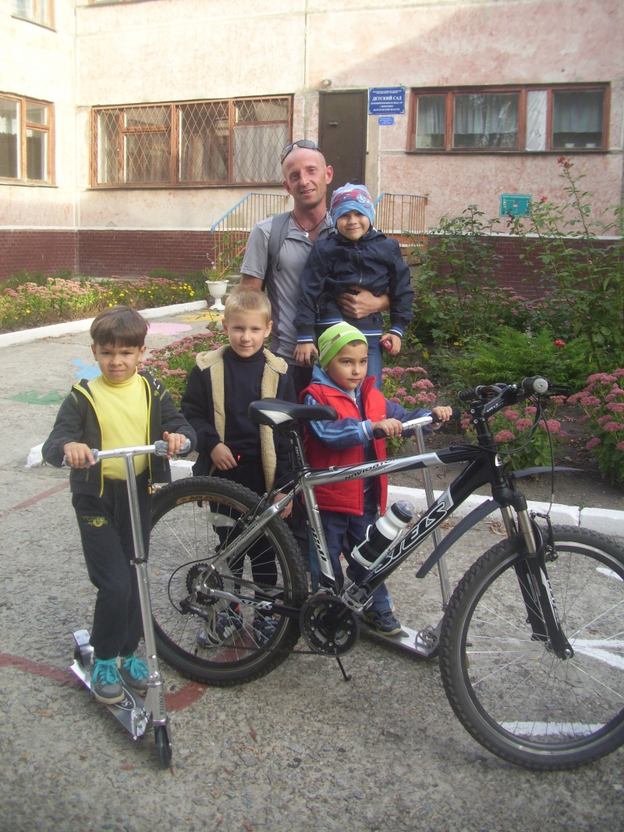
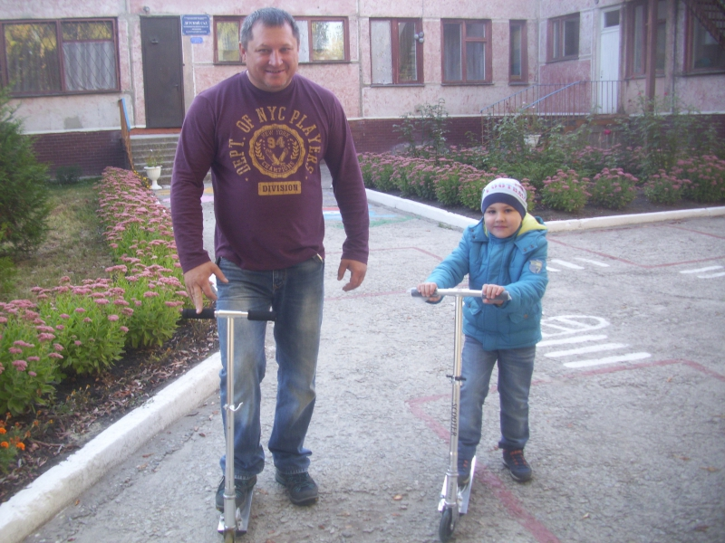
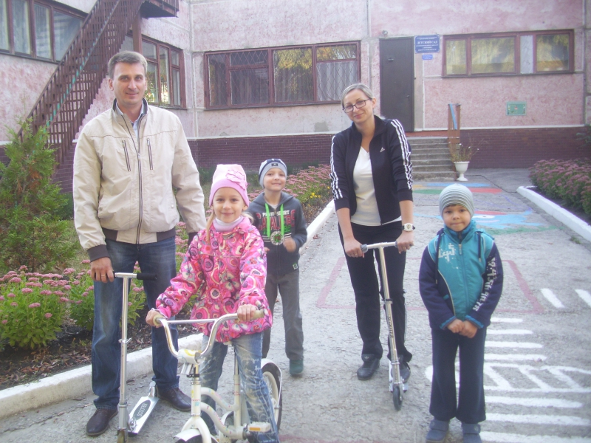
«Семейный велопробег»

Slide 14
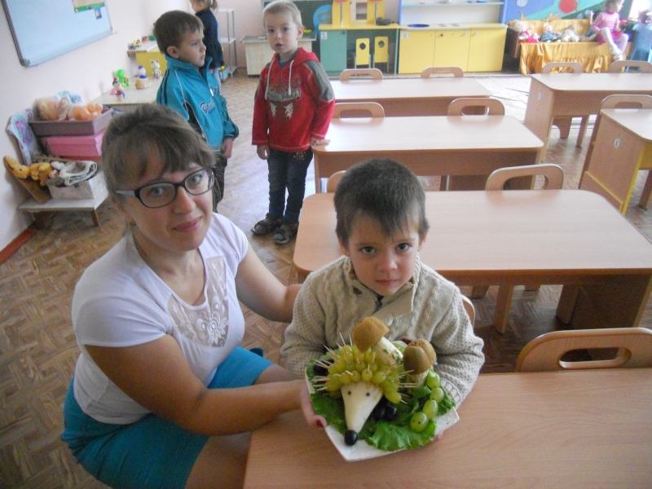
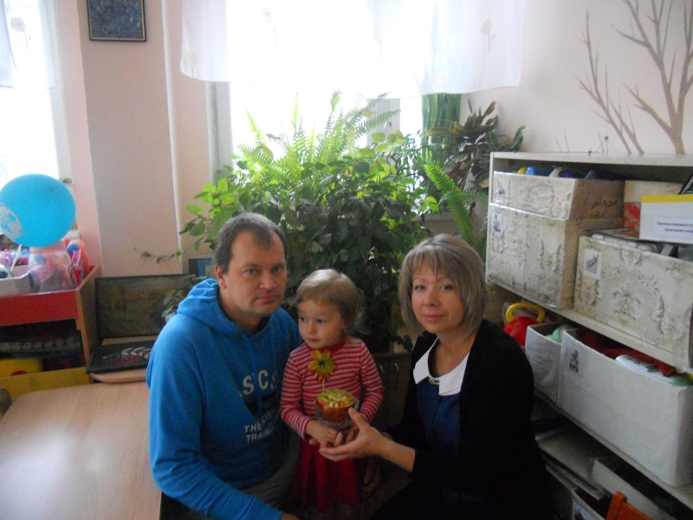
Лучший витаминный салат

Slide 15
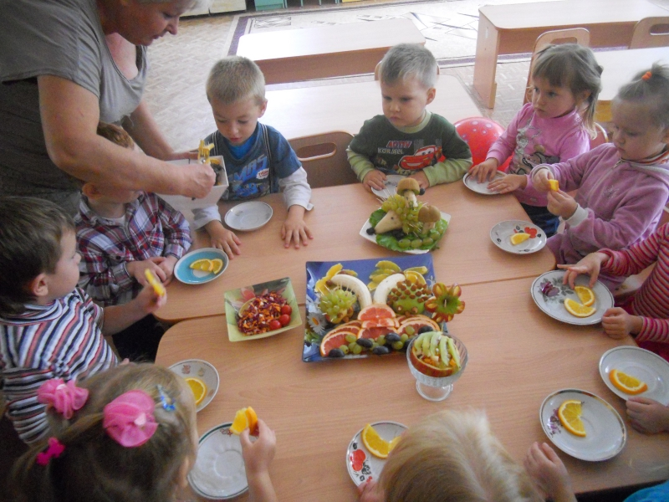

Slide 16
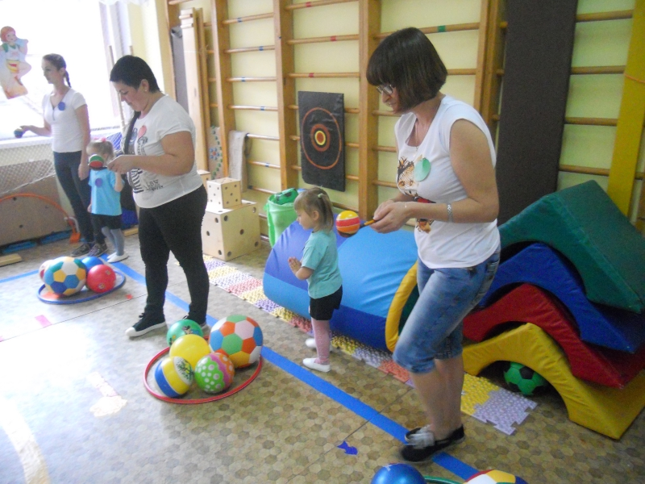
«Весёлый мяч»

Slide 17
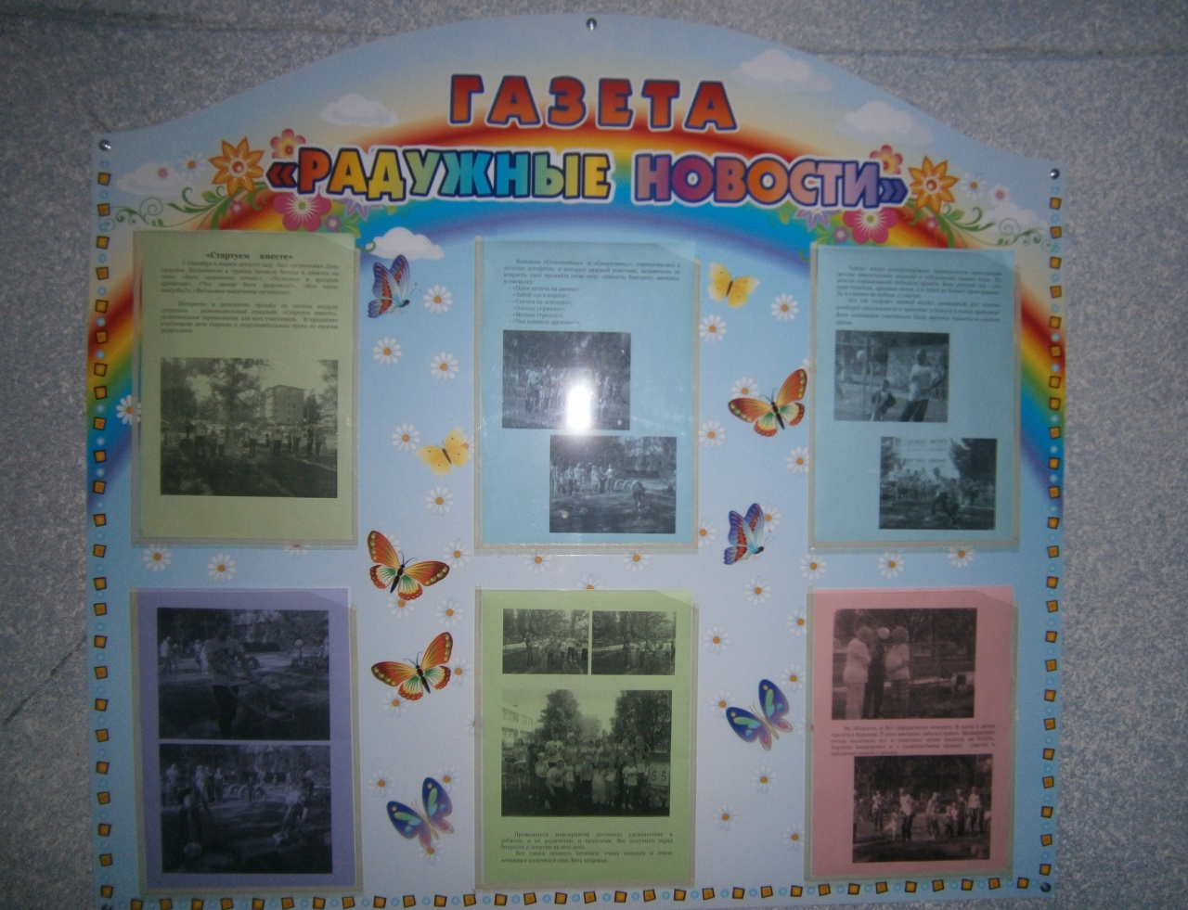
Стенгазета «Радужные новости»

Slide 18
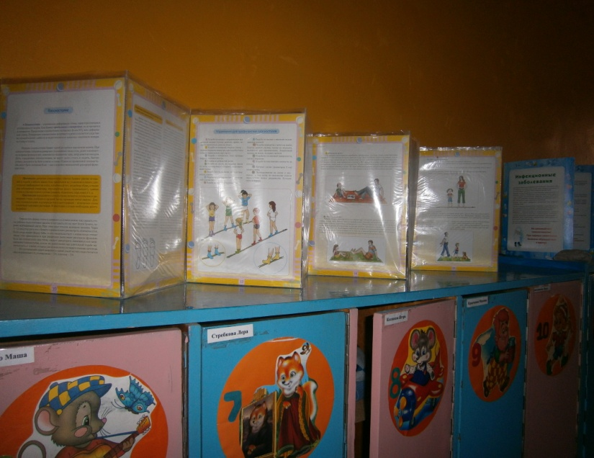
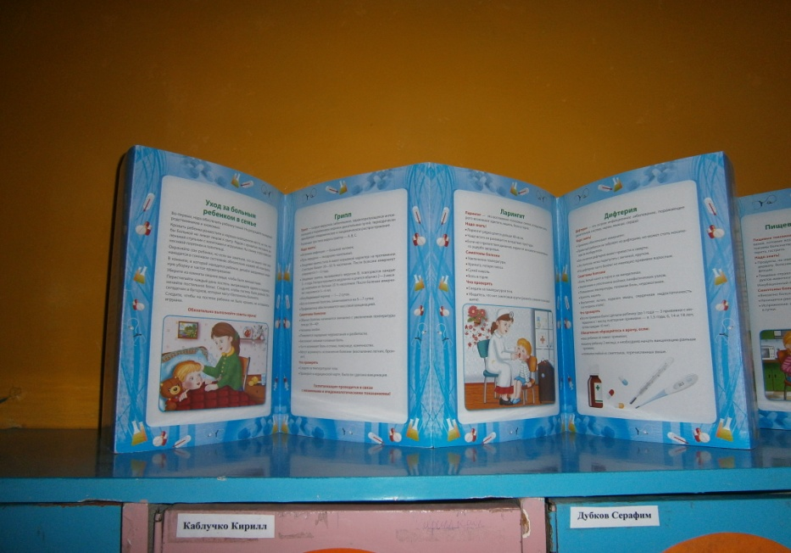
«Профилактика и коррекции нарушений осанки, плоскостопия, зрения»

Slide 19
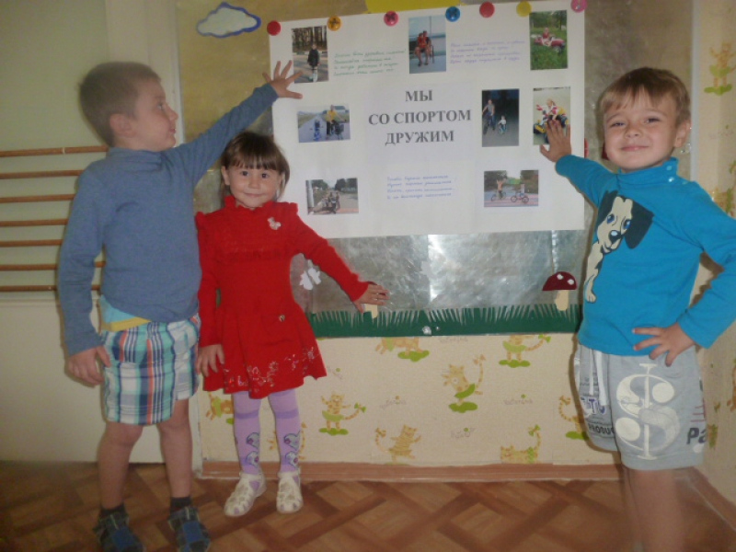
Коллаж «Мы со спортом дружим»

Slide 20
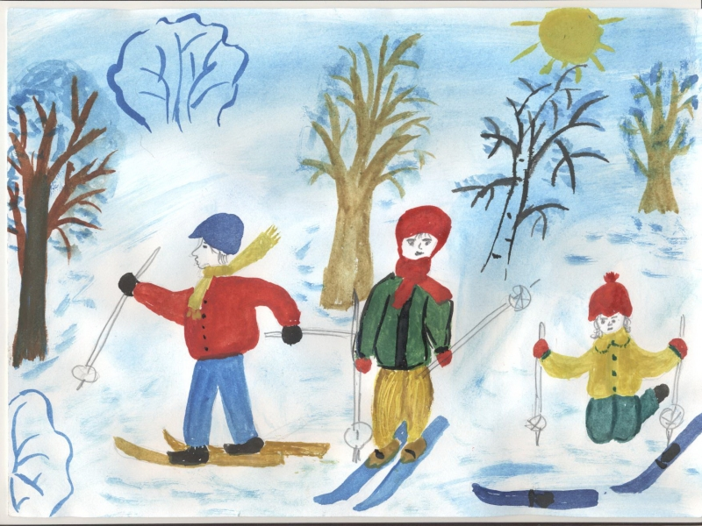
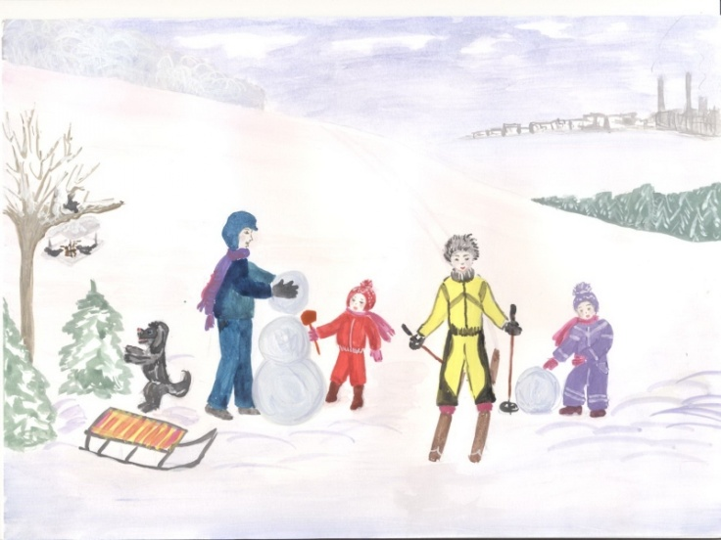
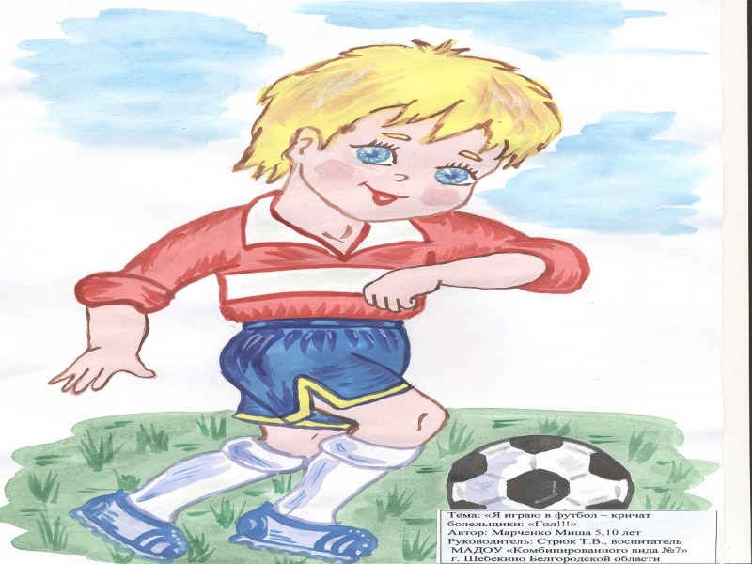
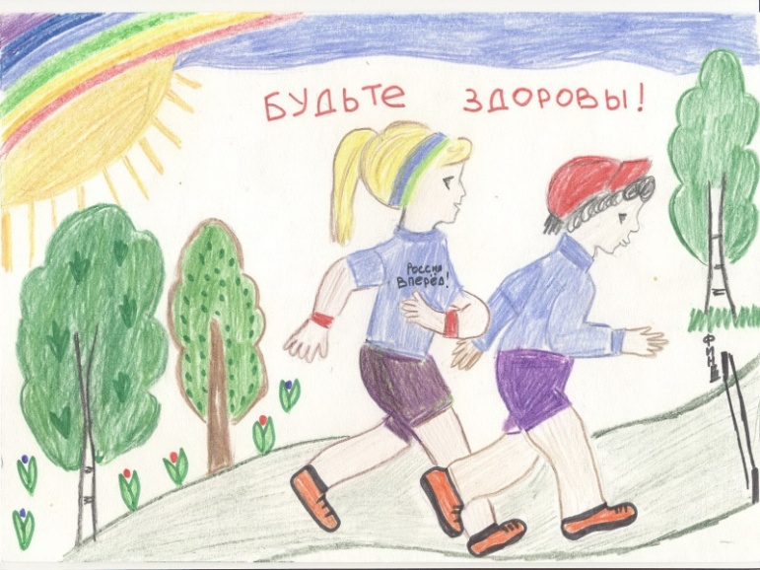
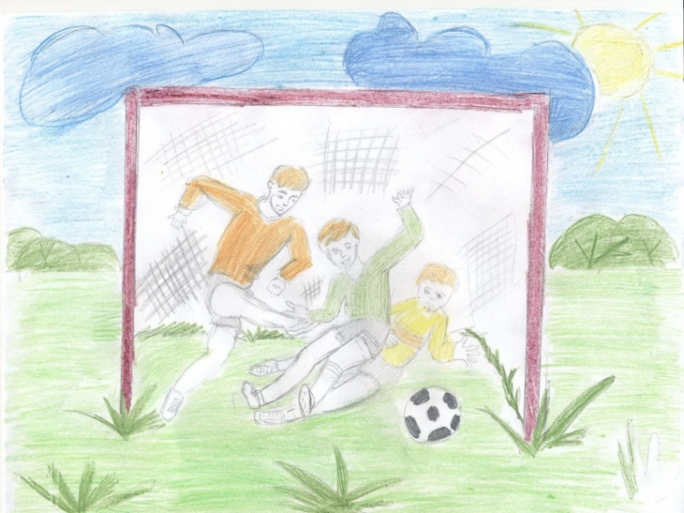
Выставка рисунков
«Я вырасту спортсменом»

Slide 21
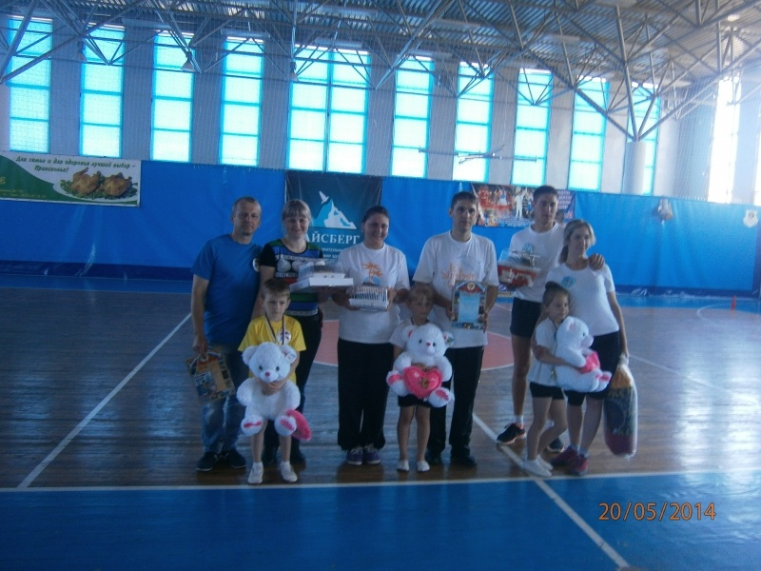
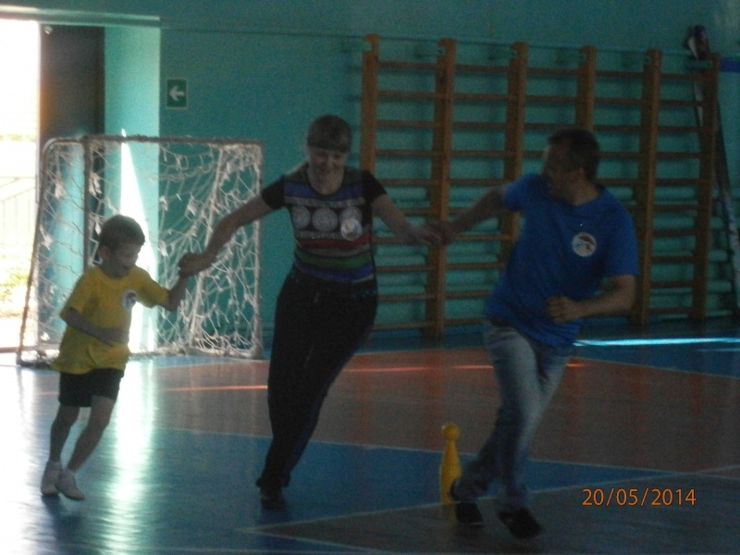
«Папа, мама, я – спортивная семья!»

Slide 22
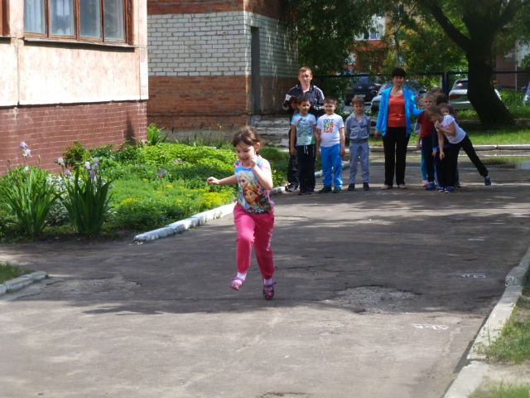
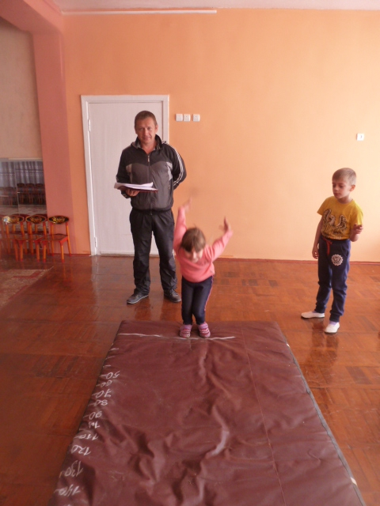
«Чтобы значок ГТО получить, мы с физкультурой будем дружить»

Slide 23
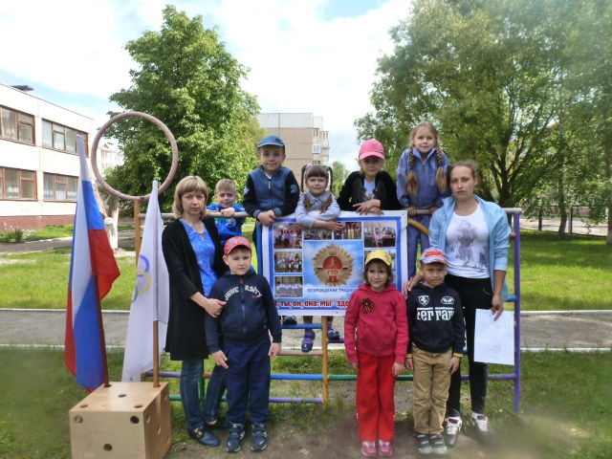

Slide 24
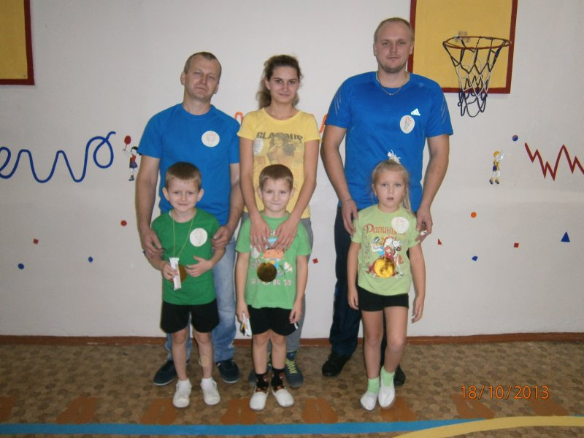
Семейная Олимпиада
«Олимпийцы среди нас»

Slide 25
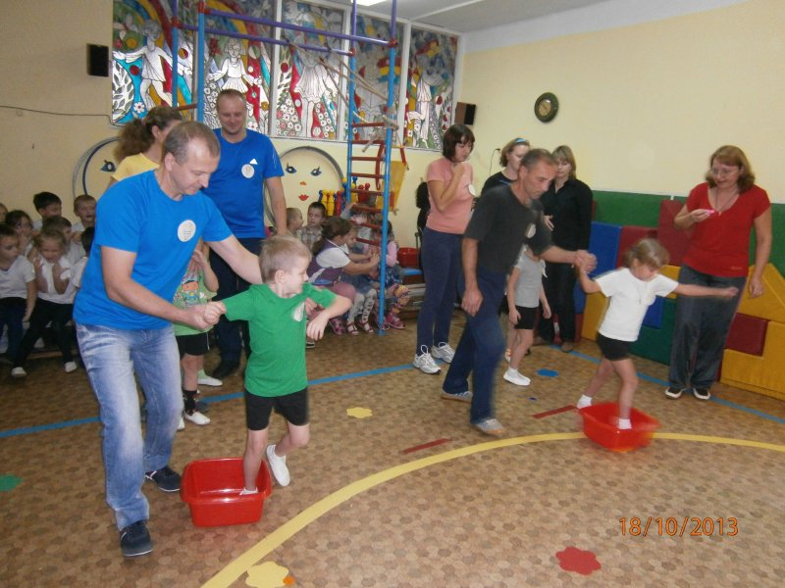
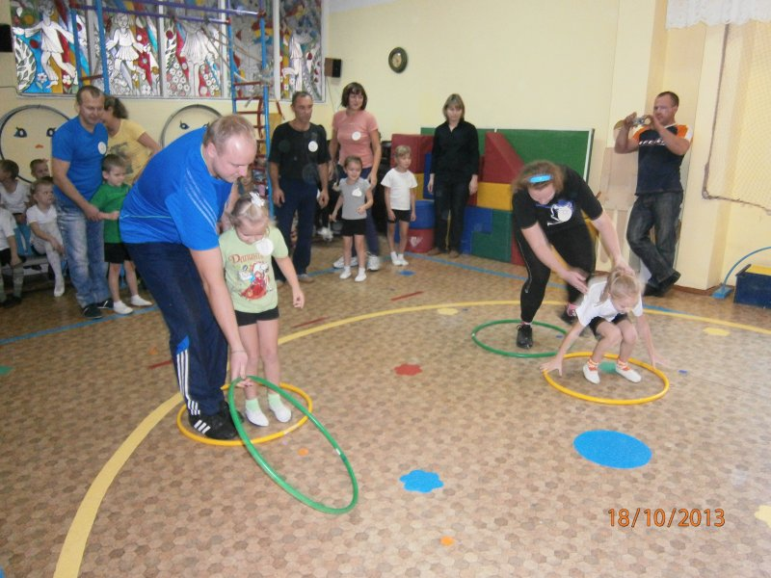
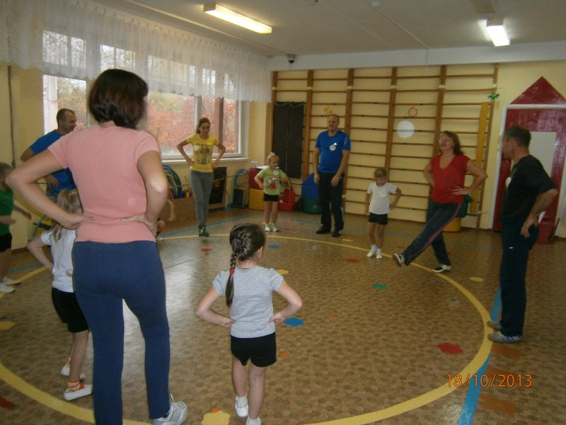

Slide 26
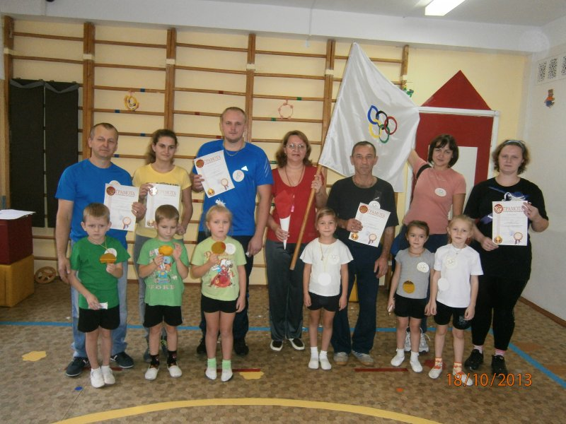

Slide 27
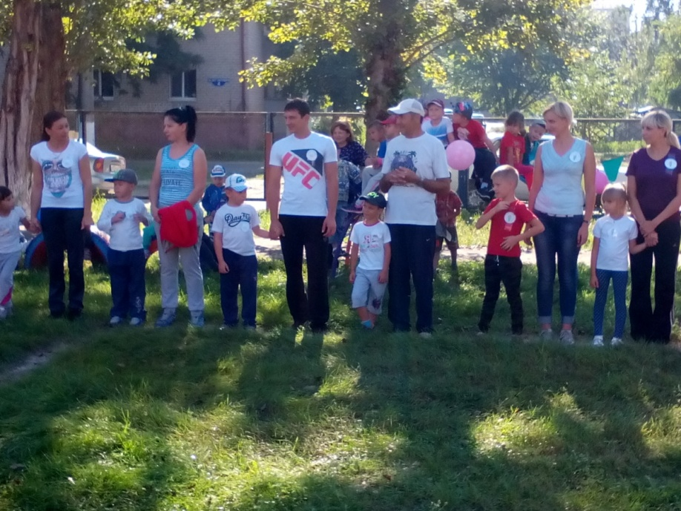
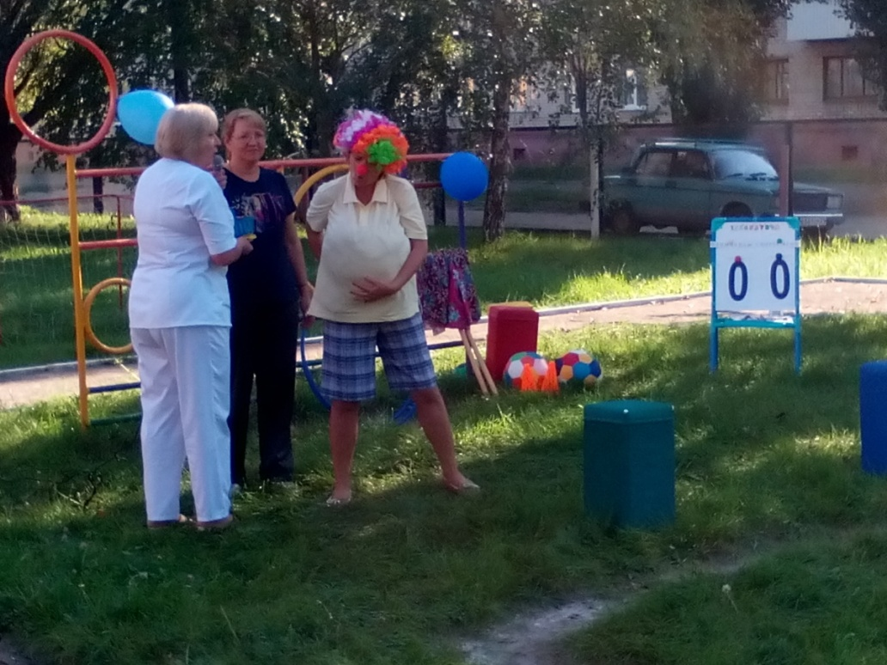
День Здоровья «Стартуем вместе»

Slide 28
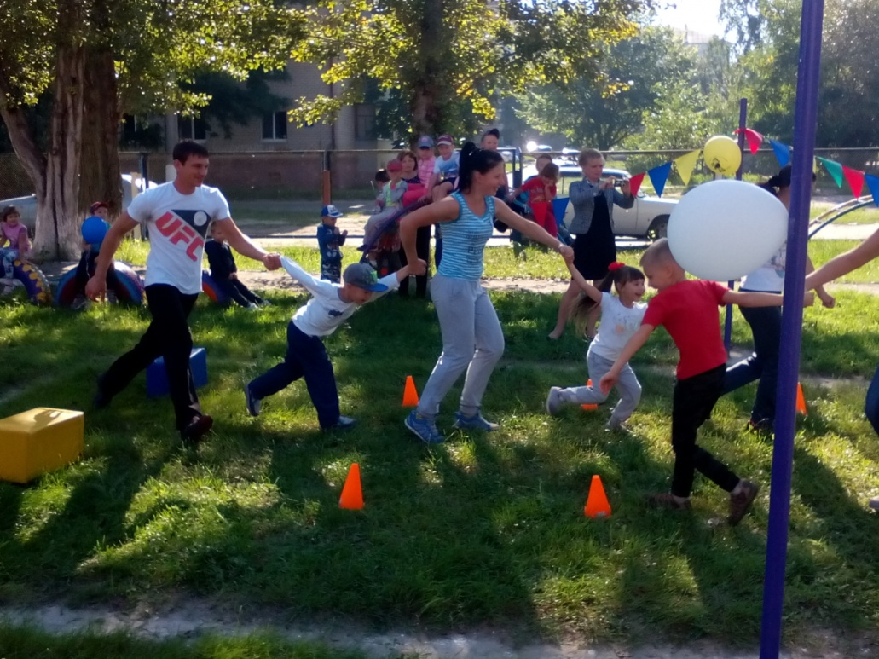
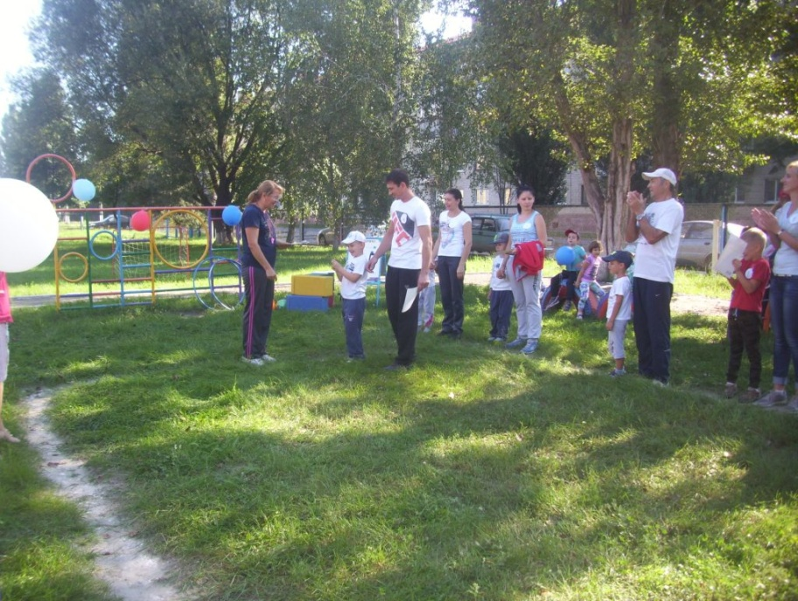

Slide 29
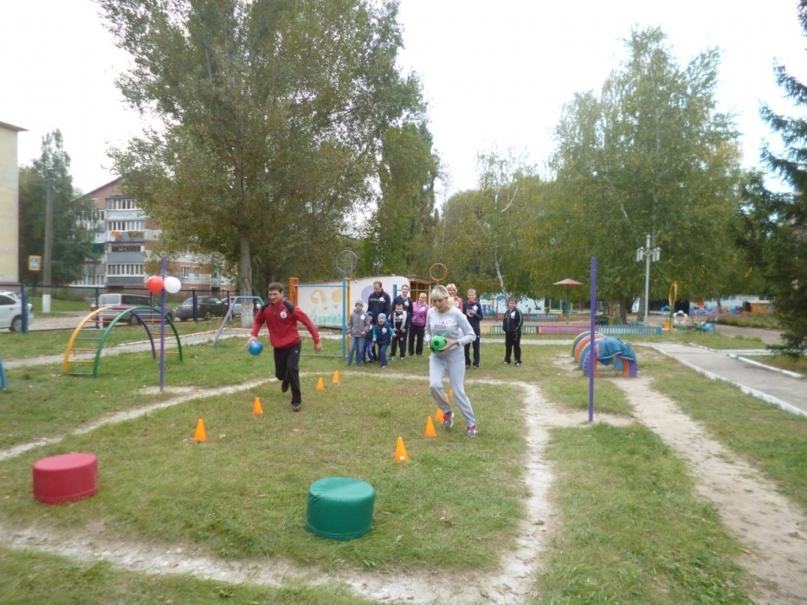
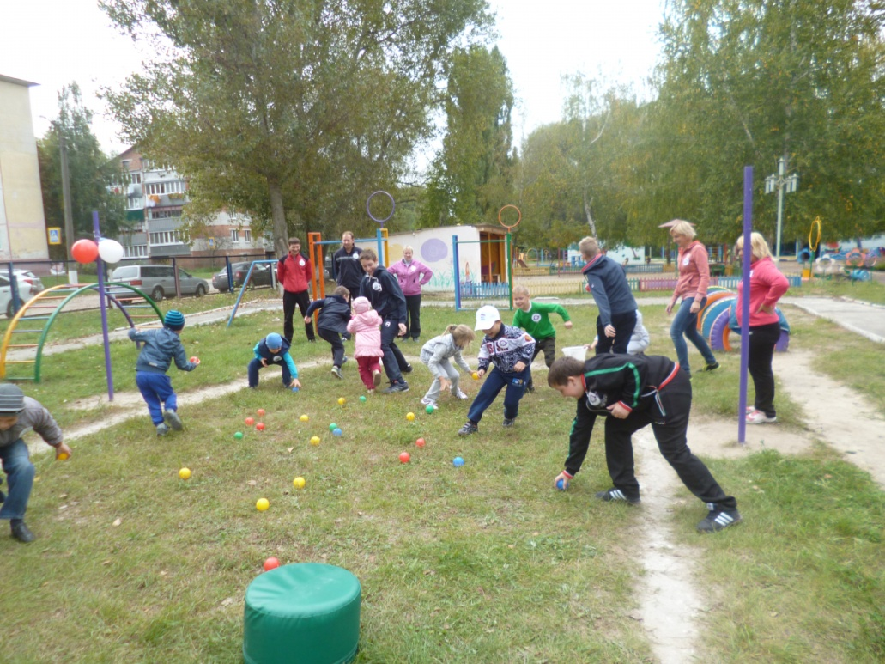
«Здоровье - богатство, его сохраним и к этому дару детей приобщим»

Slide 30
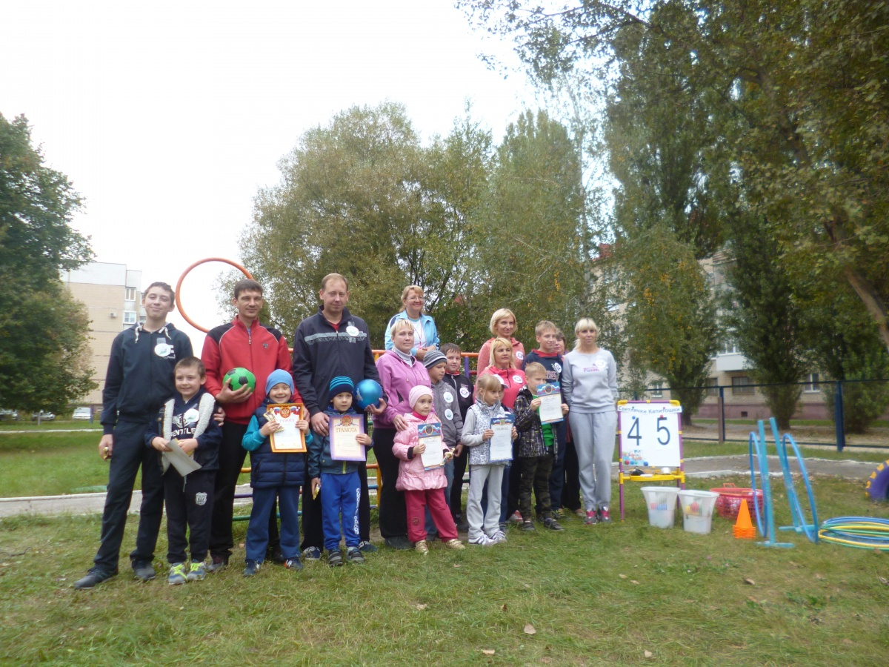
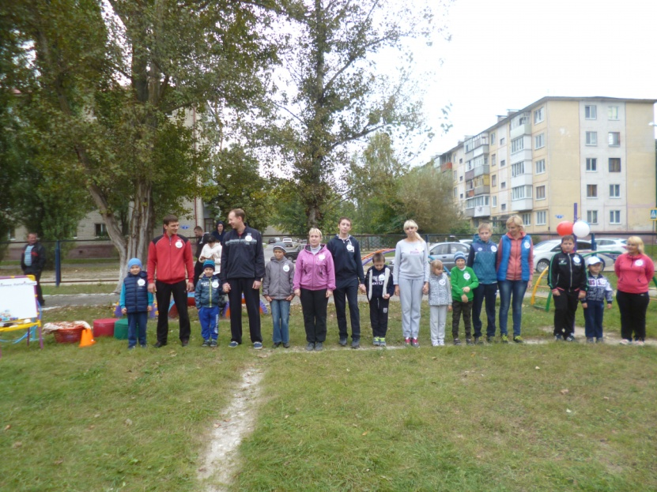

Slide 31
«Детский сад – территория здоровья»
Официальный сайт ДОУ:
http://ou102bel.a2b2.ru

Slide 32
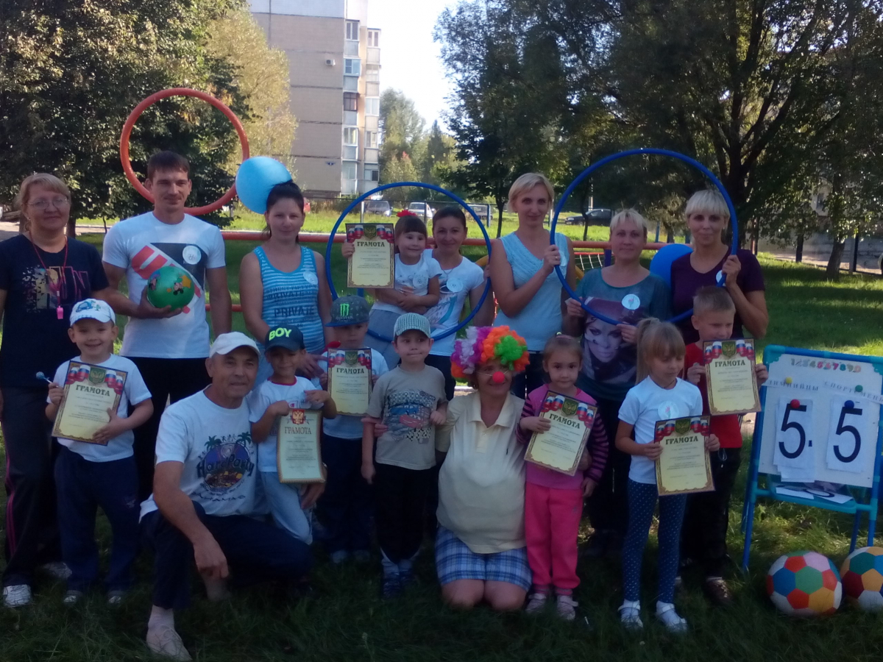

Спасибо за внимание!
Мы за здоровый образ жизни!

